Slide 1

“Nueva gramática de la lengua española”
Es la primera gramática académica desde 1931 y ofrece el resultado de once años de trabajo de las veintidós Academias de la Lengua Española, que aquí fijan la norma lingüística para todos los hispanohablantes.

Slide 2
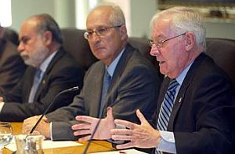
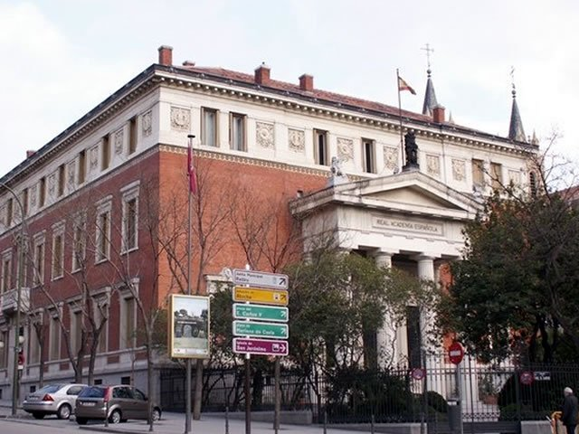
El objetivo de las Academias es conseguir que la nueva gramática, en sus diferentes versiones, llegue a todos los hispanohablantes:
A los usuarios y a los especialistas e investigadores; a los que tienen el español como primera o segunda lengua, y a los profesores de español en los diversos niveles académicos.

Slide 3

EL GÉNERO: EJEMPLOS DE USO
Miembro
Se admiten las alternancias “Ella es el miembro (o la miembro) más notable del equipo”.
Pero “miembra” NO!!!
Doña Bibiana debe de estar muy disgustada porque no se admite ¡su gran aportación lingüística!

Slide 4
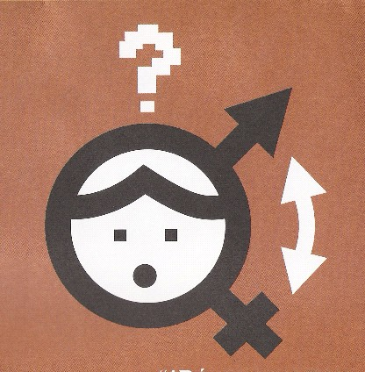
GÉNERO NO ES IGUAL QUE SEXO
El género es una propiedad de los nombres y de los pronombres que tiene carácter inherente y produce efectos en la concordancia con los determinantes, los adjetivos… y que no siempre está relacionado con el sexo biológico.
Las personas
no tenemos género,
tenemos sexo.
De ahí, que la expresión “violencia de género” sea incorrecta porque la violencia la cometen las personas, no las palabras. En nuestra lengua se debe decir violencia sexual o violencia doméstica, como nos indica la Real Academia Española.

Slide 5

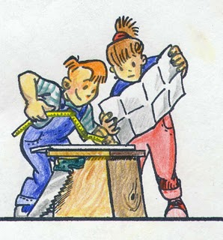
REITERACIONES INNECESARIAS
TAMPOCO se acepta la utilización redundante del masculino y del femenino: “La mayor parte de los ciudadanos y de las ciudadanas” es un circunloquio innecesario.
El criterio básico de cualquier lengua es economía y simplificación. Obtener la máxima comunicación con el menor esfuerzo posible, no diciendo con cuatro palabras lo que puede resumirse en dos.
A lo largo de los últimos años, destacados miembros de la RAE han venido rebatiendo la actual tendencia al desdoblamiento indiscriminado del sustantivo en su forma masculina y femenina.

Slide 6
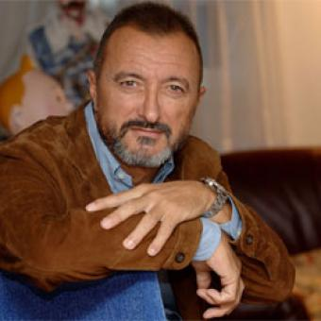
“LA OSADÍA DE LA IGNORANCIA”
Una comisión del parlamento andaluz se dirigió a la Real Academia Española solicitando un informe sobre la corrección de los desdoblamientos tipo
“diputados y diputadas, padres y madres, niños y niñas”, etcétera. La RAE respondió puntualizando que tales piruetas lingüísticas son innecesarias.
El empleo de circunloquios y sustituciones inadecuadas: “diputados y diputadas electos y electas” en vez de diputados electos, o llevaré “los niños y las niñas” al colegio en vez de llevaré los niños al colegio resulta empobrecedor, artificioso y ridículo.
Arturo Pérez-Reverte
De la Real Academia Española

Slide 7
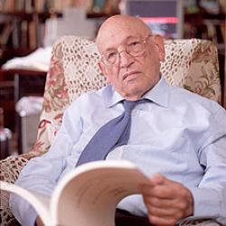
“EL MINISTERIO DE DESIGUALDAD”
Junto al machismo, que subordina todo al ser macho, han creado el hembrismo. Y han olvidado lo central, el ser hombre, en sus dos vertientes.
El mundo se reduce a sexo: ese es el lema de esta moderna herejía. Ahora comprenderán su reflejo lingüístico. Primero confunden género y sexo: una silla es femenino pero no hembra, un sillón es masculino pero no macho...
El género común es útil, evita pérdidas de tiempo, sintetiza abarcando ambos géneros y ambos sexos: es más económico decir, cuando traducimos el Evangelio, dejad que los niños se acerquen a mí que decir “los niños y las niñas”. Decir, incluso, con Quintiliano, al niño se le debe máxima reverencia, evidentemente a niños y niñas.
ABC
Francisco Rodríguez Adrados
De las Reales Academias Española y de la Historia

Slide 8
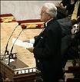
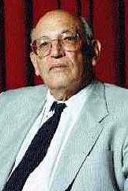
“ESTÚPIDAMENTE INCORRECTO”
Me refiero a la estúpida incorrección lingüística de “para todos y todas”, “los compañeros y las compañeras”, “los vascos y las vascas” matraca políticamente correcta, al decir de sus usuarios. ABC
Gregorio Salvador
De la Real Academia Española
“ESTUDIEN GRAMÁTICA, SEÑORAS Y SEÑORES”
Sustituir los funcionarios por “los funcionarios y las funcionarias”, es tonto e inútil, destroza la economía del lenguaje. Es grotesco. ABC
Francisco Rodríguez Adrados
De las Reales Academias Española y de a Historia

Slide 9

LA ARROBA NO ES UNA LETRA
Para evitar las engorrosas repeticiones a que da lugar la reciente e innecesaria costumbre de hacer siempre explícita la alusión a los dos sexos (los niños y las niñas, los ciudadanos y ciudadanas, etc.) ha comenzado a usarse el símbolo de la arroba (@) como recurso gráfico para integrar en una sola palabra las formas masculina y femenina del sustantivo, ya que este signo parece incluir en su trazo las vocales a y o: l@s niñ@s. Debe tenerse en cuenta que la arroba no es un signo lingüístico y, por ello, su uso en estos casos es inadmisible desde el punto de vista normativo; a esto se añade la imposibilidad de aplicar esta fórmula integradora en muchos casos sin dar lugar a graves inconsistencias, como ocurre en Día del niñ@, donde la contracción del solo es válida para el masculino niño.
Fuente: RAE

Slide 10


¿QUÉ ES LA ARROBA?
Vamos a explicarles que es la arroba:
1. Símbolo que se utilizaba para representar la unidad de masa llamada arroba: @ (plural @@). Peso equivalente a 11,502 Kg. (En Aragón, peso equivalente a 12,5 kg.)
2. En la actualidad es muy conocido por los usuarios de informática pues se utiliza para indicar «en» (at en inglés) en las direcciones de correo electrónico y otros servicios en línea que utilizan el formato usuario@servidor.
3. Durante buena parte del comienzo y mitad del siglo XX, fue un símbolo usado en los libros de texto como representación del área, especialmente en libros de matemática e ingeniería.
.
Publicado por Carlos G. de Castro Expósito en
Etiquetas: CRÍTICA ARTÍSTICA, REFLEXIONES

Slide 11
Las lenguas evolucionan, pero evolucionan con el uso popular no con imposiciones políticas de arriba hacia abajo.
↔
Por el buen uso de nuestro idioma, a menudo, tan maltratado e incluso, a veces, perseguido.
¡PÁSALO!

Slide 12



Accede a la sección que desees desde aquí:
Propia Creación
De la Red
Dedicatorias | Fechas Especiales | Graciosos
Historia y Arte | Lugares | Musicales
Naturaleza y Ciencias | Política | Reflexión
Religiosos | Románticos | Salud
Dedicatorias | Fechas Especiales | Graciosos
Historia y Arte | Lugares | Musicales
Naturaleza y Ciencias | Política | Reflexión
Religiosos | Románticos | Salud
Si deseas recibir pps periódicamente en tu correo electrónico subscríbete aquí:

